Slide 1
Project Ninja Outbreak

Slide 2
Introducties
- David Vink ( Producer )
- Walter Hulsebos ( Lead Dev )
- Benjamin Vos ( Lead Art )
- Rick Greeve ( Level Designer )
- Hadewij Homan ( QA )
Rief Haalboom ( Ux )
Paige Bemelmans ( Plannings Manager )

Slide 3
Table of Contents
- Het Verhaal
- De Gameplay
- Prototype
- Asset Showcase
UML
Wat moet er nog gebeuren

Slide 4
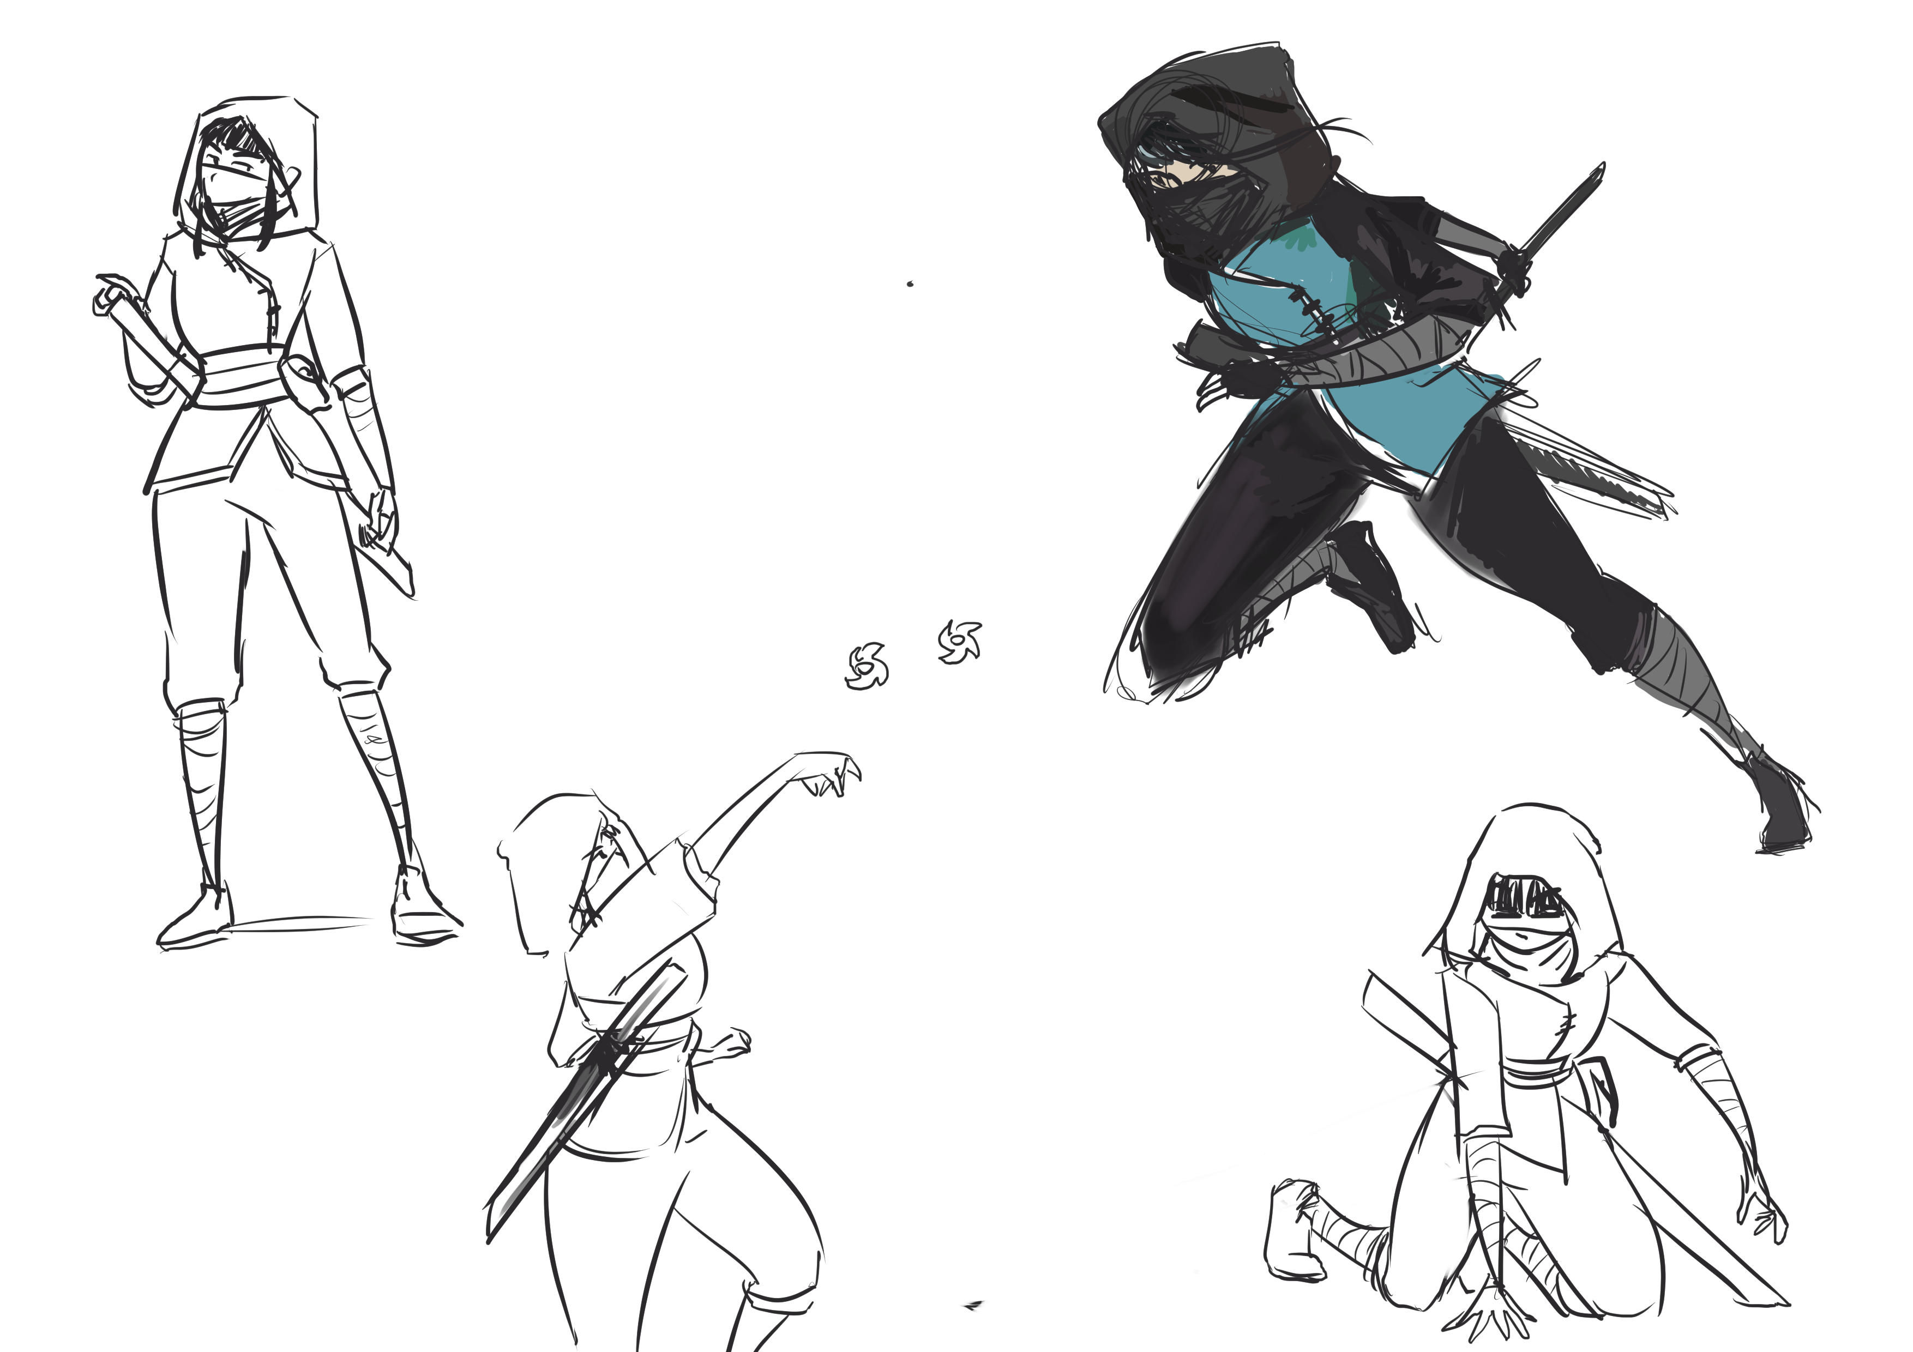
Het verhaal

Slide 5
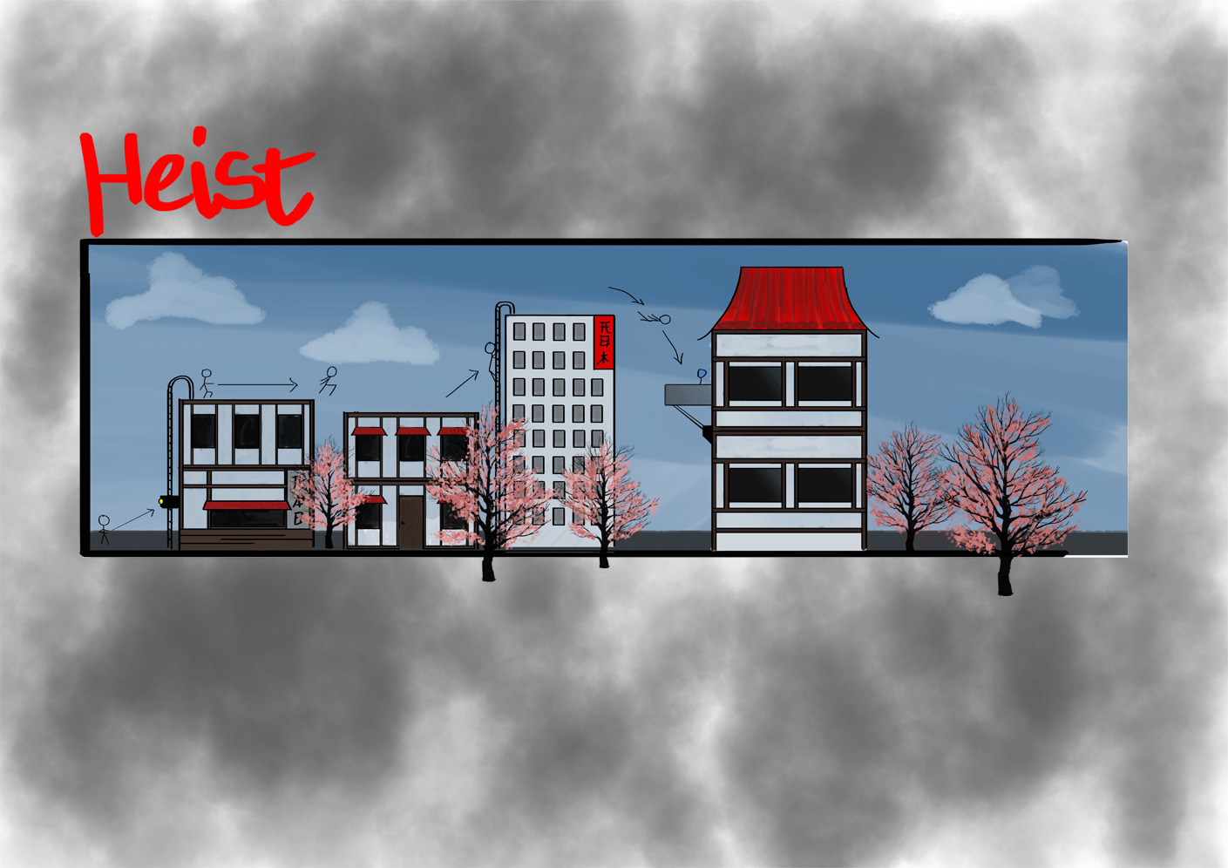

Slide 6
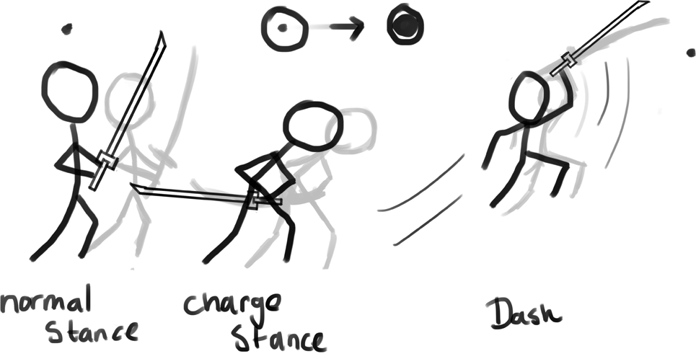
De Gameplay

Slide 7
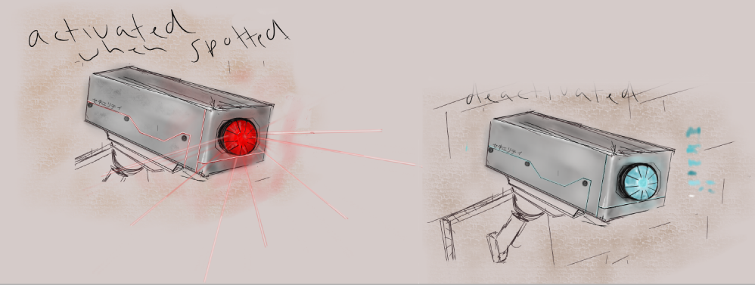
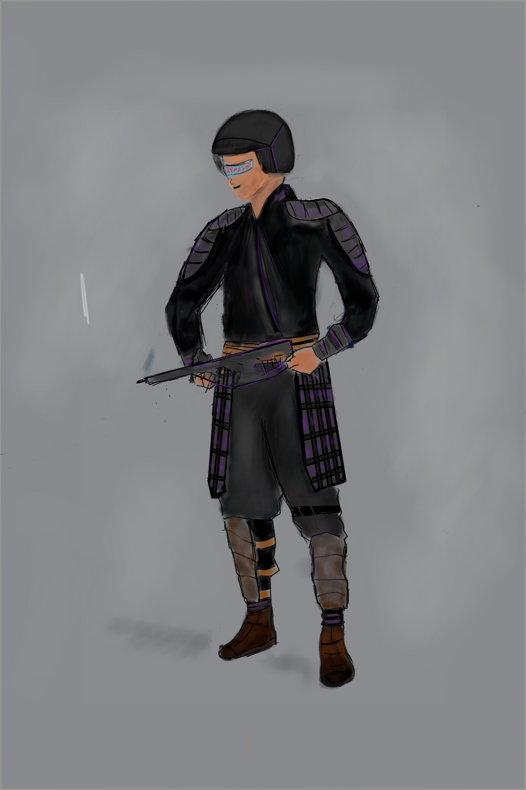
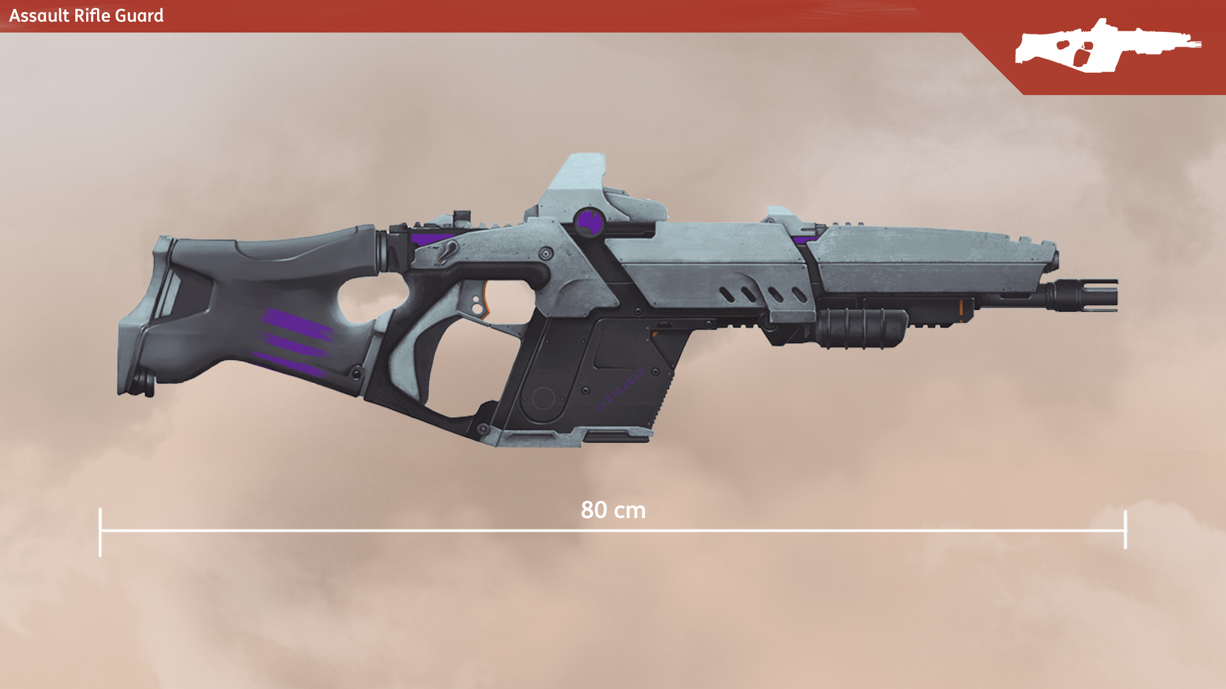

Slide 8
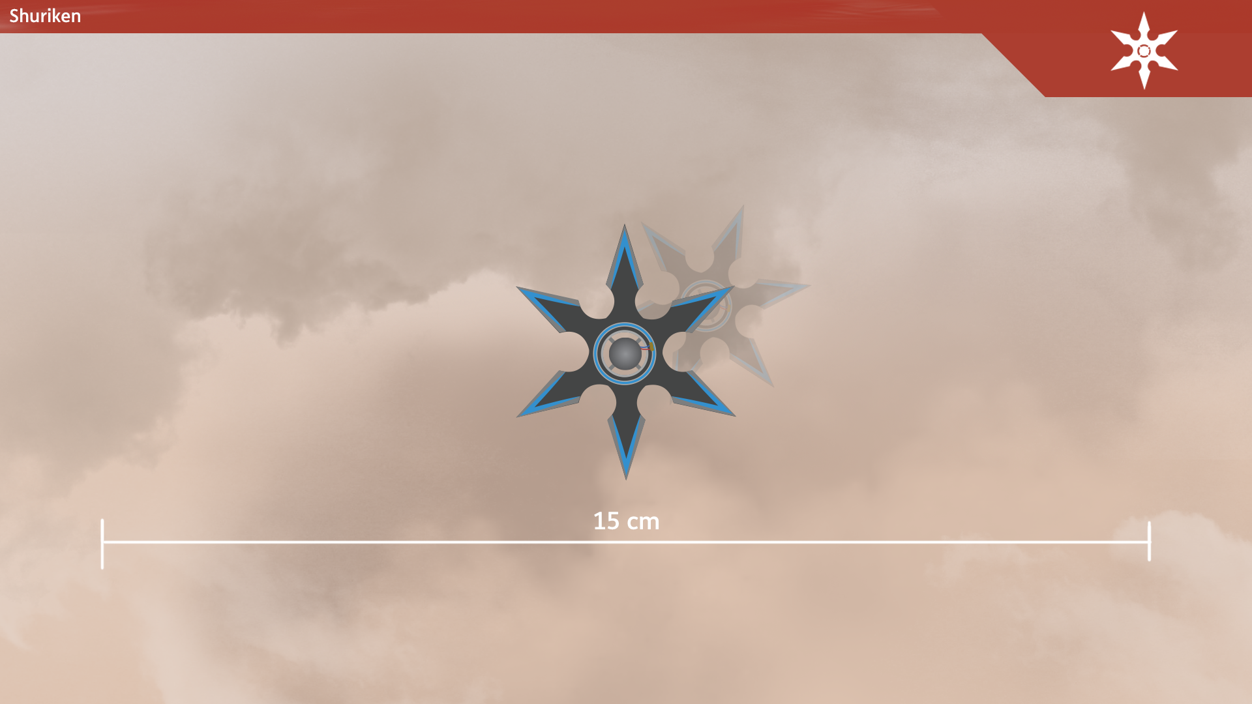
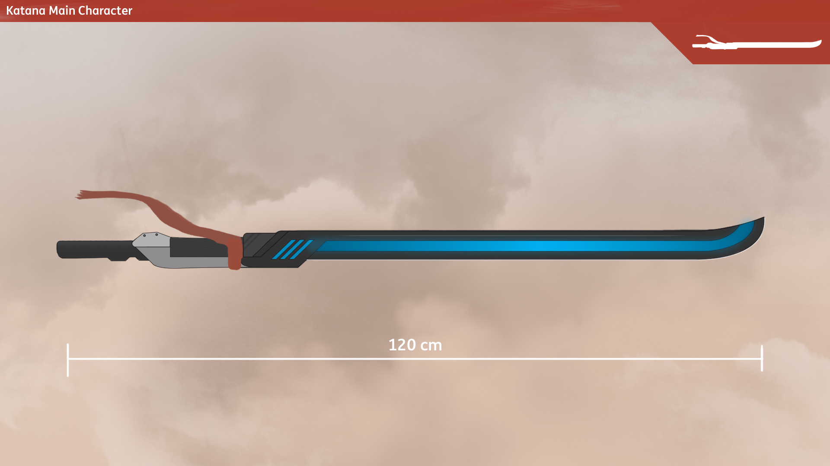

Slide 9
Prototype

Slide 10
Asset Showcase

Slide 11
UML

Slide 12
Wat gaat er nog komen
-

Slide 13
End
Nog Vragen?

